Slide 1
일본 행사와
놀이 문화
일본 사회와 관광
일본어일본학과 3학년
22016411 추연욱

Slide 2
목차
1. 일본인의 행사
2. 일본의 설날-새해 문화
3. 일본 전통 놀이 종류
4. 마쓰리
5. 마쓰리에서 주로 하는 활동

Slide 3
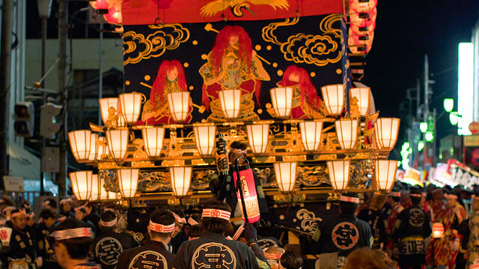
1. 일본인의 행사

Slide 4
1. 일본인의 행사
세쓰분
다나바타
졸업식, 입학식
오봉
하나미
쓰키미
골든위크
어머니날, 아버지날

Slide 5
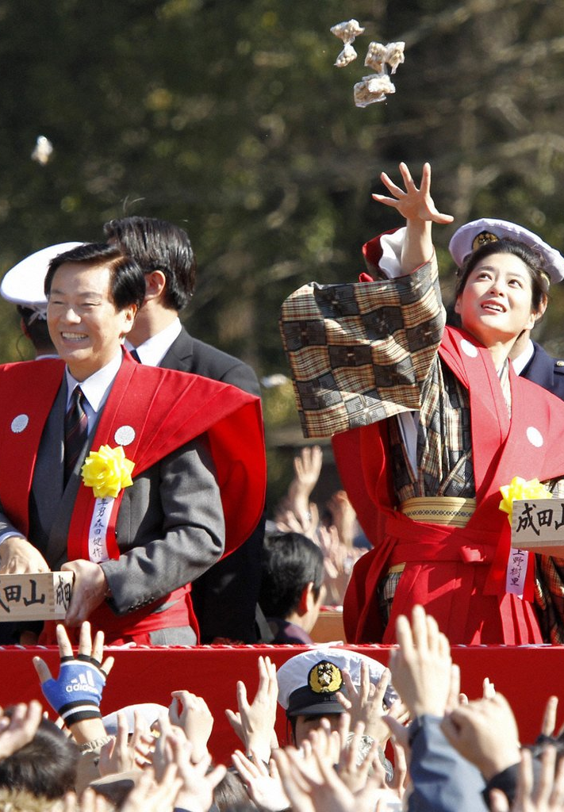
1. 세쓰분
입춘 전날을 뜻하며, ‘계절을 나누다’라는 의미이다.
이 날에는 마메마키를 행하는데, 마메마키는 ‘귀신은 집밖으로 복은 집안으로’ 라고 외치며 볶은 콩을 뿌려 오니(귀신)을 쫓은 행사를 말한다.

Slide 6
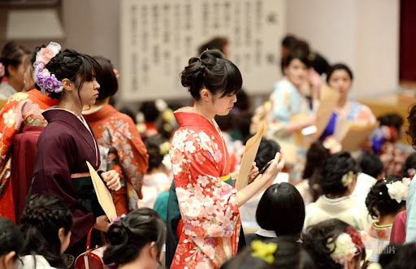
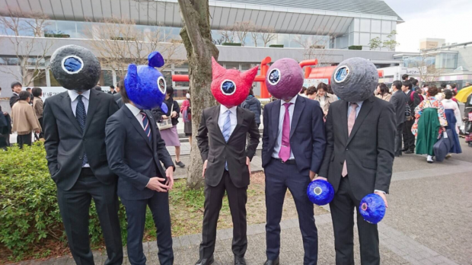
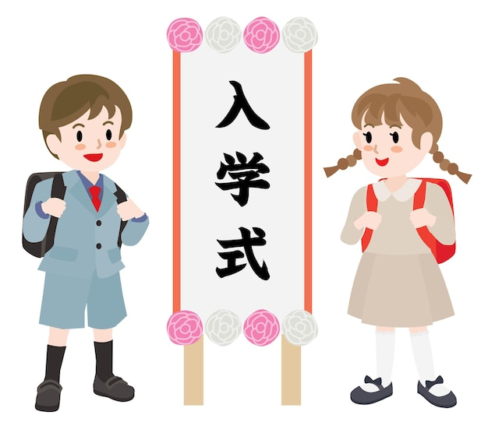
2. 졸업식-입학식
졸업식- 한국의 경우 3월에 입학식을 하지만, 일본에선 3월에 졸업식을 한다.
입학식 – 각 학교의 입학식과 기업체의 입사식도 4월 1일에 행해진다. 일본인에겐 인생의 중요 한 시기로 부모들이 정장을 입고 참석하기도 한다.

Slide 7
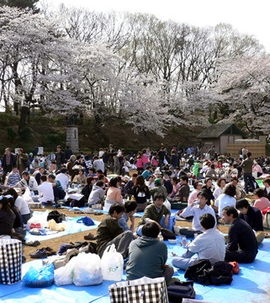
3.하나미
3~4월 벚꽃이 피면 가족, 친구, 직장 동료와 음식을 준비하여 야유회를 겸해 공원, 야외로 벚꽃 구경하는 것이다.

Slide 8
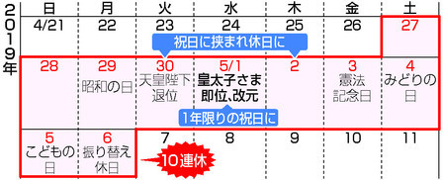
4.골든위크
4월 29일 쇼와의 날을 시작으로 5월 3일 헌법기념일, 5월 4일 자연의 날, 5월 5일 어린이날로 국민 축일이 연달아 있다.
일본은 일요일과 공휴일이 겹치면 다음 날에 대체 휴일을 하기 때문에 일주일 정도의 연휴가 된다.

Slide 9
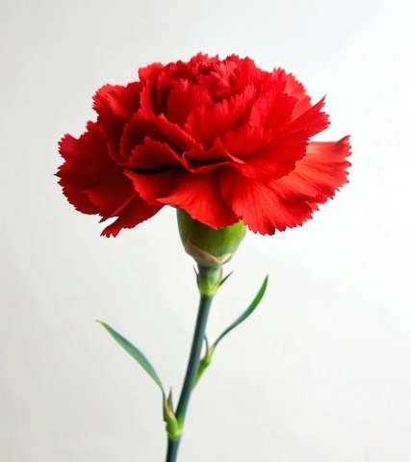
5.어머니날-아버지날
어머니날은 5월의 제2일요일에 자녀들이 어머니께 감사의 마음을 담아, 선물과 카네이션을 보낸다.
아버지날은 6월의 제3일요일에 아버지께 감사의 마을을 전하는 아버지의 날로 제정되었다.

Slide 10
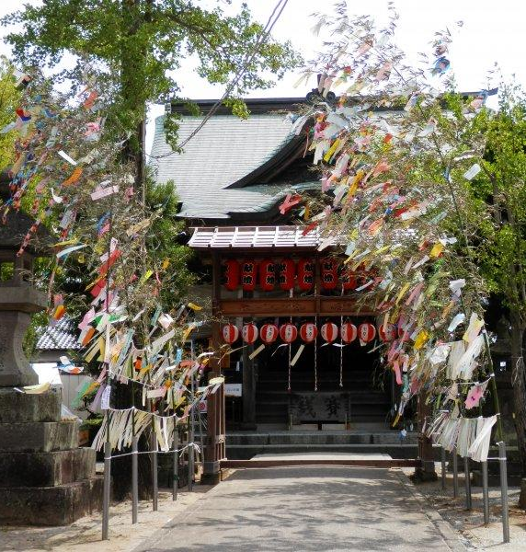
6.다나바타
7월 7일 견우와 직녀가 만나는 날로 오색 단자쿠에 노래나 뜻있는 문구, 소원을 적어 색지 장식과 함께 대나무에 매달고 다음날 대나무째로 강, 바다로 떠내려 보낸다.

Slide 11
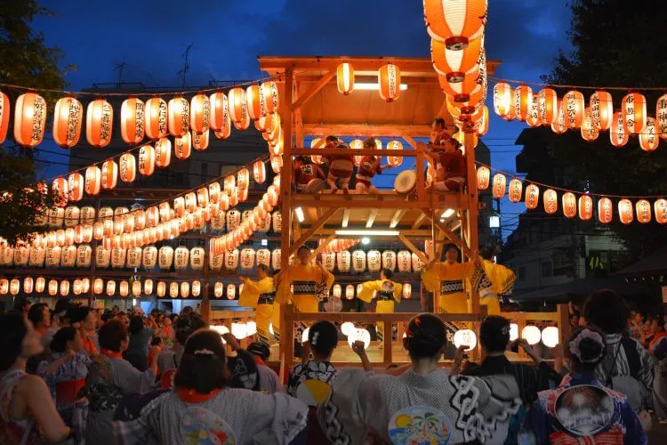
7.오봉
전국적으로 양력 8월 13일부터 16일까지 지방은 7월 13일부터 16일에 걸쳐 행하는 행사이다.
조상의 음식을 장만하여 명복을 빌고, 묘를 찾아가 성묘하는 날이다.
이때 유카타를 입고 피리나 북소리에 맞춰 ‘봉오도리’ 춤을 추며 축제를 즐긴다.

Slide 12
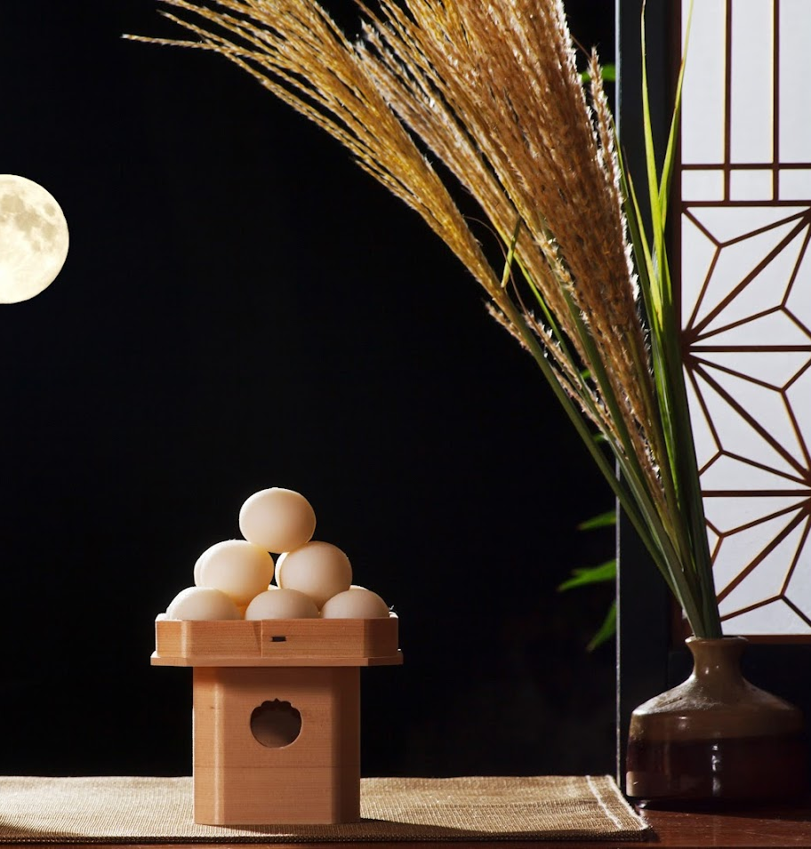
8.쓰키미
음력 8월 15일 밤 보름달을 보며 달맞이 축제를 벌인다. 이날 보름달이 연중 가장 둥글며 밝게 빛난다고 한다.
사람들은 스스키(억새)와 쓰키미단고를 장식하고 보름달을 즐긴다.

